Slide 1
DOM, CSS, DOM & CSS манипулации
Димитър Mитев

Slide 2
Какво е DOM
DOM /document object model/ представлява дървовидна структура от елементите, които описват нашето съдържание /markup/
Чрез DOM може да бъде достъпвано и променяно както съдържанието така и UI-a
DOM е съвкупност от обекти,с които можем да манипулираме web страница
Можем да използваме JS, за да достъпим DOM обекта и да работим с него
html
head
body
div
p
table
tr
td
td
title
link

Slide 3
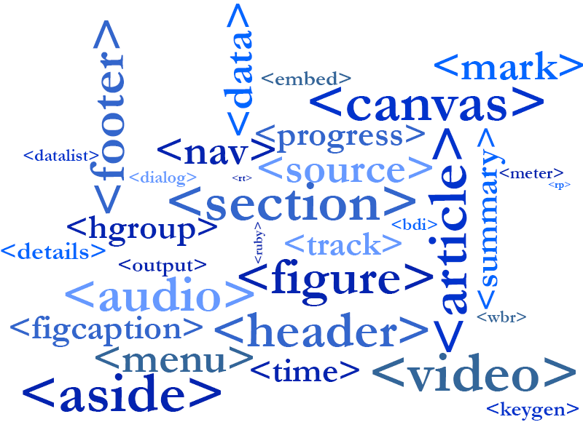
DOM обекти
Всеки HTML елемент има кореспондиращ DOM обект
HTMLLIElement represents <li>
HTMLAudioElement represents <audio>
Всеки обект има съответните характеристики
HTMLAnchorElement има href характеристика
HTMLImageElement има src характеристика
Обектът document е специалиен обект
Идва от браузъра
Входящата точка към DOM API

Slide 4
HTML елементи
HTML елементите имат характеристики, които отговарят на техните атрибути
Напр. id, className, draggable, style, onclick ….
Различни HTML елементи имат специфични за тях характерситики
HTMLImageElement има характеристика src
HTMLInputElement има характеристика value
HTMLAnchorElement има характерситика href

Slide 5
HTML елементи
HTML елементите имат характеристики, които позволяват да достъпваме тяхното съдържание
innerHTML -> връща като string съдържанието на елемента без самия елемент
outerHTML -> връща като string както самия елемент, така и неговото съдържание
innerText/textContent -> връща като string текстовото съдържанние на елемента

Slide 6
Селектиране на HTML елементи
HTML елементите могат да бъдат намирани и достъпвани посредством DOM API
Селектиране на конкретен елемент
Селектиране на колекция от елементи
Селектиране посредством предефинирани колекции
var header = document.getElementById('header');
var nav = document.querySelector('#main-nav');
var inputs = document.getElementsByTagName('li');
var radiosGroup = document.getElementsByName('genders[]');
var header = document.querySelectorAll('#main-nav li');
var links = document.links;
var forms = document.forms;

Slide 7
Използване на getElementsByXXX() за селектиране на елементи
getElementById(id) -> връща 1 елемент или null
var header = document.getElementById(‘header’);
getElementsByClassName(className) -> връща колекция /масив/ от елементи или null
var sales = document.getElementsByClassName(‘sale-item’);
getElementsByTagName(tagName) -> връща колекция /масив/ от елементи или null
var divs= document.getElementsByTagName(‘div’);
getElementsByName(name) -> връща колекция /масив/ от елементи или null
var astrologyGroup= document.getElementsByName(‘astrology[]’);

Slide 8
Използване на querySelector() метода
DOM API позволява да бъдат използвани CSS селектори, за да бъдат намирани елементи
querySelector(selector) връща 1вия елемент, който отговаря на дадения селектор
querySelectorAll(selector) връща колекция от елементи, които отговарят на дадения селектор
Методите получават string като параметър, който представлява CSS селектор
//the element with id="header"
var header = document.querySelector('#header');
//li elements contained in element with id=main-nav
var navItems = document.querySelectorAll('#main-nav li');

Slide 9
Селектиране на вложени HTML елементи
Чрез DOM API може да се селектират и вложени HTML елементи
Всички методи могат да бъдат използвани върху вече селектирани HTML елементи
//the element with id="header"
var header = document.querySelector('#header');
//li elements contained in element with id=main-nav
var navItems = document.querySelectorAll('#main-nav li');

Slide 10

Селектиране на HTML елементи

Slide 11
NodeLists. Статичен NodeList и динамичен NodeList
NodeList е типа на колекцията, която селекторите на HTML елементите връщат
Привидно изглежда масив и има характеристики на масив, в но в действителност е обект, който прилича на масив
Може да обходите резултата с for-in цикъл и ще видите,че не се държи точно като масив
Има 2 вида NodeList
getElementsByXXX() връща т.нар. LiveNodeList
LiveNodeList -> следи промените и след изпълнението на метода
Значително по-бавен
Добре е да се кешира дължината му след изпълнението на метода, за да не се получат аномалии
querySelectorAll() връща т.нар. StaticNodeList
StaticNodeList -> не следи промените след изпълнението на метода

Slide 12
NodeLists. Статичен NodeList и динамичен NodeList

Slide 13
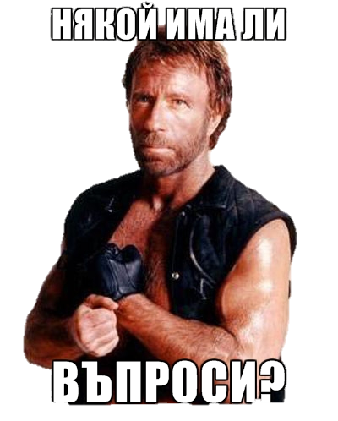

Slide 14
Домашна работа
Напишете JS ООП ориентиран код за фирма
Фирмата има име и брой служители
Във фирмата могат да бъдат назначавани или уволнявани хора
Всеки служител има име, позиция и може да се представи
*Използвайте какъвто ООП подход намерите за добре и за удобен

